Slide 1








Slide 2


01
KHỞI ĐỘNG

Slide 3
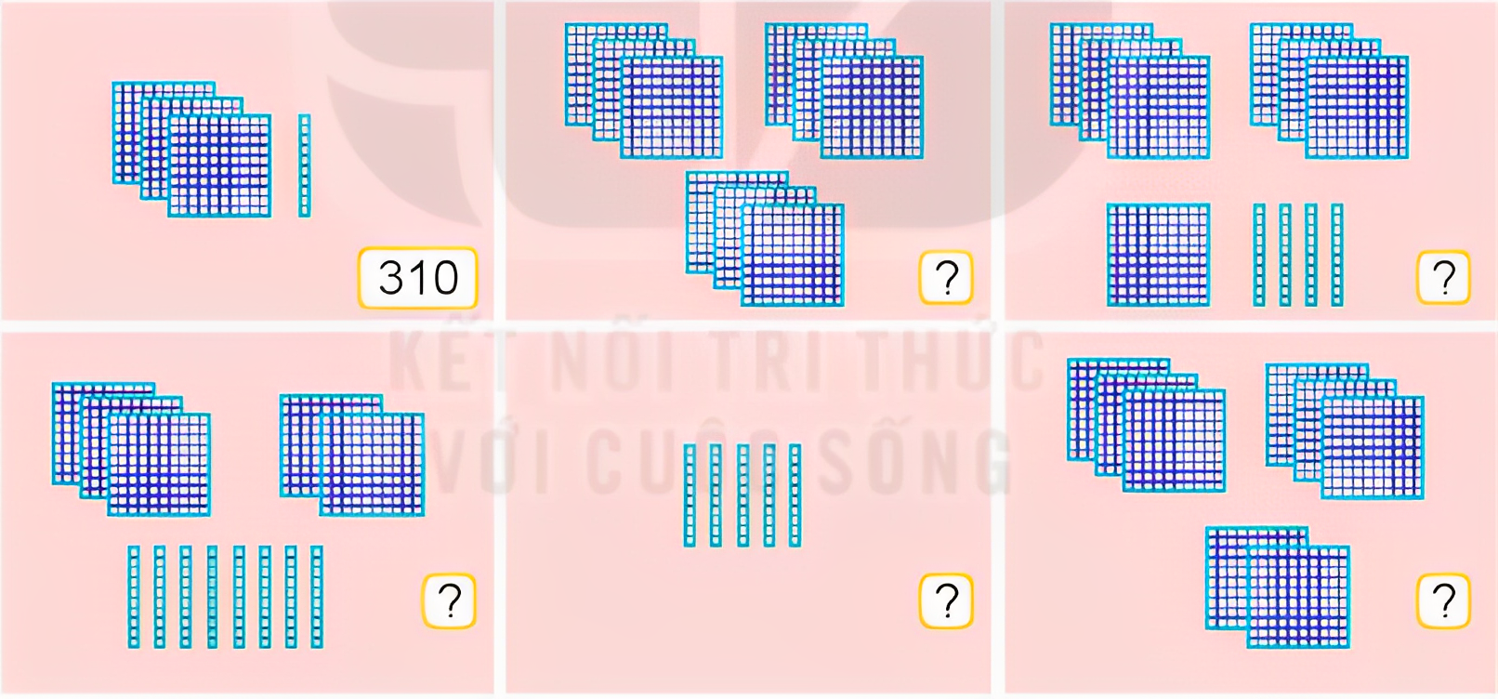

Bài 2: Số?

Slide 4
Bài 2: Số?
310
900

Slide 5
Bài 2: Số?
740
580

Slide 6
Bài 2: Số?
50
800

Slide 7
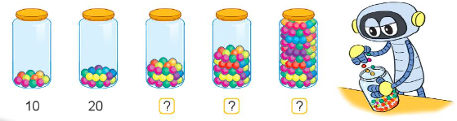
Bài 3: Số?
Em hãy ước lượng số viên kẹo trong mỗi lọ theo số tròn chục.

Slide 8
Bài 3: Số?
10
20
30
50
100

Slide 9
04
VẬN DỤNG

Slide 10
Đố em!
Số tròn chục nào có 990 đứng liền trước?
1000

Slide 11


Slide 12


Soạn bài giảng yêu cầu các khối lớp
Thiết kế bài giảng E – Learning
MĂNG NON – TÀI LIỆU TIỂU HỌC
Mời truy cập: MĂNG NON- TÀI LIỆU TIỂU HỌC | Facebook
ZALO : 0382348780 - 0984848929

